Slide 1
6.3 Воспроизведение аудио Работа с ORM
Курс “Python для начинающих”

Slide 2
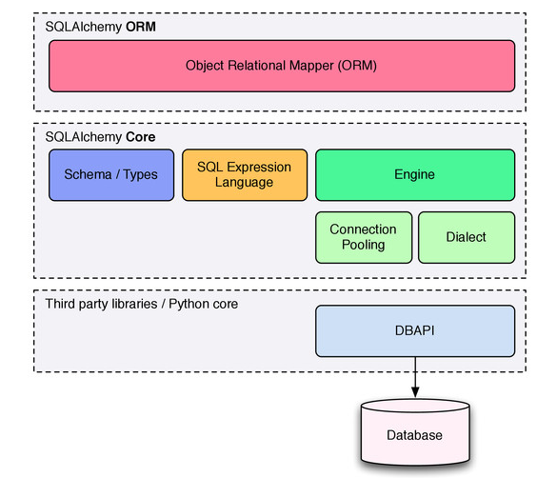
ORM

Slide 3
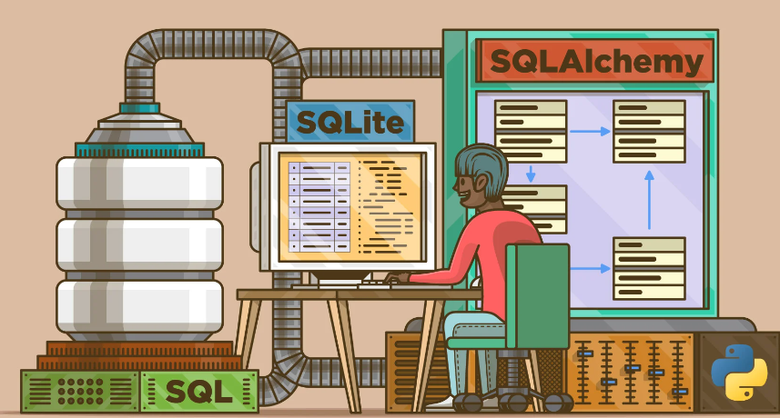
ORM

Slide 4
ORM
# Получить все записи
users = session.query(User).all()
# Фильтрация
user = session.query(User).filter_by(name="John").first()
user = session.query(User).filter(User.email.like("%@example.com")).all()
# Получить по ID
user = session.get(User, 1)
user = session.query(User).filter_by(name="John").first()
session.delete(user)
session.commit()
user = session.query(User).filter_by(name="John").first()
user.email = "new_email@example.com"
session.commit()
# SELECT * FROM users;
users = session.query(User).all()
# SELECT name, email FROM users;
results = session.query(User.name, User.email).all()
# SELECT * FROM users WHERE name = 'John';
users = session.query(User).filter(User.name == 'John').all()
# LIMIT и OFFSET
users = session.query(User).limit(10).offset(5).all()

Slide 5
Спасибо за внимание!

